Slide 1
משחק סיימון משימות
פעילות מד"צים פיננסיים

Slide 2

נעים להכיר

Slide 3
סיימון משימות

Slide 4
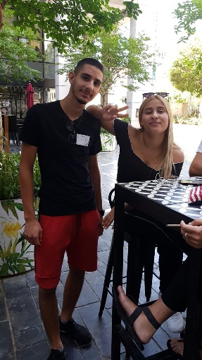
הסבר על חוקי המשחק
לרשותכם 40 דקות.
עליכם להרוויח כמה שיותר נקודות על ידי ביצוע המשימות השונות ושליחת הפתרון בקבוצת הווטסאפ.
יש 20 משימות בסך הכל, כל אחת בעלת ניקוד אחר.
אפשר לקבל בונוסים על חשיבה פיננסית מקורית...!
דוגמא למשימה:
"משימה 7- הצטלמו עם חבר חדש מהפעילות".
שולחים שתי הודעות- משימה 7 ואחריה תמונה.
משימה 7:

Slide 5
הנחיות בטיחות
אסור לצאת משטח בית הספר
אסור לרוץ ולהתפרע במתחמים
לשתות מים ולהימנע משמש
אם יש גשם- סכנת החלקה או התקררות
ליידע את אחד המורים בבית-הספר על כל בעיה
זמינות מלאה בנייד בזמן המשחק
אסור לקנות שום דבר במהלך המשחק!

Slide 6
מתחלקים לקבוצות

Slide 7
מתחברים לקבוצה
קבוצה 1: https://tinyurl.com/holon1
קבוצה 2: https://tinyurl.com/holon2
קבוצה 3: https://tinyurl.com/holon3
קבוצה 4: https://tinyurl.com/holon4
קבוצה 5: https://tinyurl.com/holon5

Slide 8
למקומות היכון צא!

Slide 9
הכרזה על הזוכים

Slide 10

סיכום המשחק
חשוב להבין את הכסף כבר מגיל צעיר
כסף פוגש אותנו בכל מקום
אפשר לנהל את הכסף בלי שהוא ינהל אותנו

Slide 11

במה עוסק התחום הפיננסי
עצמאות כלכלית
תכנון וחשיבה כלכלית
בקרה
צרכנות נבונה
הלוואות
זכויות עובדים צעירים
בנק
תלוש שכר
השוואת מחירים
מבצעים
מוצרי חיסכון
התנהלות כלכלית אחראית
מקורות מימון
שווק ופרסום
קריאה ביקורתית
חלום פיננסי
סדרי עדיפויות

Slide 12
תודה רבה לכם!

